Slide 1

Аккредитация в Зеленом климатическом фонде
Астана, 24 августа 2018 года

Slide 2
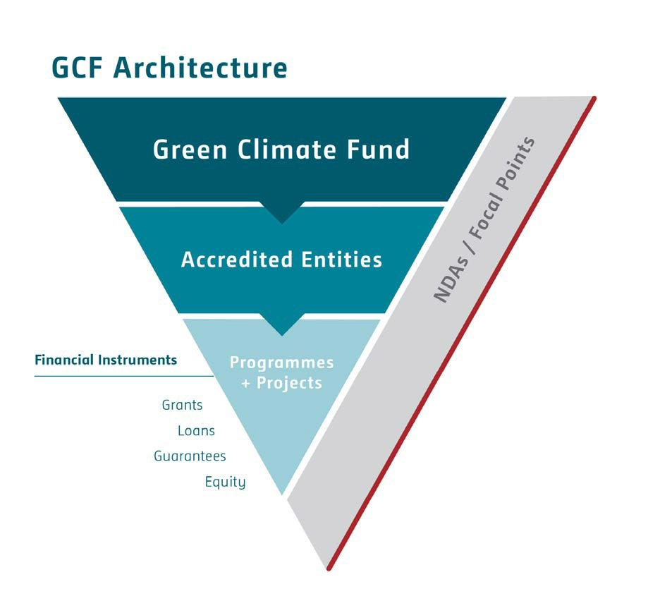
ЗКФ и его партнеры

Slide 3
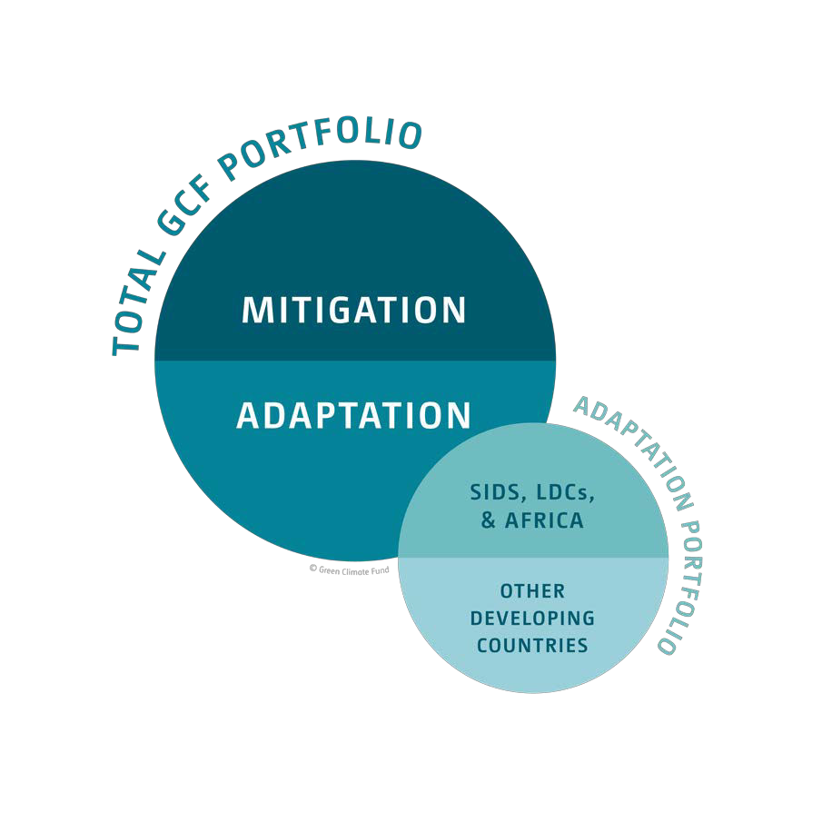
Размещение средств ЗКФ

Slide 4
Доступ к средствам ЗКФ
Согласно страно-ориентированному подходу национальный уполномоченный орган (Министерство энергетики РК) определяет стратегию реагирования на изменение климата и осуществляет стратегический надзор над деятельностью ЗКФ в стране.
Доступ к средствам ЗКФ для реализации проектов (программ) в области борьбы с изменением климата осуществляется через аккредитованные национальные, региональные и международные организации.
Организации могут подавать заявки на финансирование через другие аккредитованные организации или от себя, пройдя процедуру аккредитации.
Организации, претендующие на аккредитацию в ЗКФ буду оценены на предмет соответствия следующим требованиям:
  Фидуциарные принципы и стандарты ЗКФ
  Экологические и социальные требования ЗКФ
  Гендерная политика ЗКФ
21

Slide 5















































A Diverse Network of Partners
Morocco
Namibia
Korea
South Africa
Indonesia
Ethiopia
Kenya
Senegal
Rwanda
India
Peru
Argentina
Mongolia
China
48 entities accredited to date
As of 28 February 2017
22

Slide 6
Фидуциарные стандарты ЗКФ,
СЭТ и гендерная политика
Базовые фидуциарные стандарты Ключевые адм. и фин. способности Прозрачность и подотчетность
Спец. фидуциарные стандарты Управление проектом Выделение грантов и механизмы распред-ния Кредитование или комбинирование средств
Экологические и социальные требования
Институциональный уровень:
Стандарт (PS) 1: Оценка и управление социальными и экологическими рисками (PS1-8) посредством Системы социально-экологического управления
Проектный уровень:
PS2: Труд и условия труда
PS3: Эффективность исп. ресурсов и предотвращение загрязнений
PS4: Здоровье и безопасность сообщества
PS5: Изъятие земли и принудит. переселение
PS6: Сохранение биоразнообразия
PS7: Коренные жители
PS8: Культурное наследие
Гендерная политика
Политика, процедуры, компетенции
23

Slide 7
Кто подлежит аккредитации?
Любые организации, включая международные, региональные, национальные, суб-национальные, государственные и частные, могут подать на аккредитацию через один из следующих режимов:
Режим прямого доступа: для региональных, национальны или
суб-национальных организаций
Организация должна приложить к своей заявке подтверждение того, что она номинирована УНО (Министерство энергетики РК).
Организации могут получить техническую поддержку (помощь) от ЗКФ для подготовки к аккредитации.
Режим международного доступа: для международных организаций, включая агентства ООН, многосторонние банки развития, международные и финансовые институты и региональные организации.
Сбор за рассмотрение заявки по аккредитации должен быть уплачен при подаче заявки.
24

Slide 8
Какие организации в приоритете при рассмотрении заявок?
Национальные организации прямого доступа
Организации из Азиатско-Тихоокеанского и Восточно-Европейского регионов
Организации частного сектора, особенно в развивающихся странах
Организации, подающие заявки в ответ на спец. объявления ЗКФ
Организации, находящиеся в процессе работы над своими недостатками в части аккредитации
Организации, запрашивающие апргейд (повышение)

Slide 9
Процесс аккредитации
Этап I
Проверка полноты
Этап II (Шаг 1)
Рассмотрение
Этап II
(Шаг 2)
Решение Правления
Этап III
Юр. оформление
Подача
заявки
Подразумевая, что вся документация подана вовремя и в полном объеме, заявитель не может запросить техническую поддержку (помощь) во время рассмотрения заявки. Если заявитель удовлетворяет предъявляемым требованиям, то процесс аккредитации запланирован к завершению в течение 6 месяцев.
Для организаций, проходящих ускоренную аккредитацию срок рассмотрения – 3 месяца.
Во время Этапов I и II (Шаг 1) заявителю могут быть заданы уточняющие вопросы.
Секретариат и Аккредитационная комиссия используют чек-листы для Этапов I и II.
Юр. оформление (Этап III): шаблон Типового договора по аккредитации может быть найден на сайте ЗКФ.

Slide 10
Может ли моя организация подать на аккредитацию?
Юридическое лицо: является ли Ваша организация юридическим лицом, чтобы осуществлять планируемую деятельность и стать аккредитованным лицом?
Институциональная система: каковы Ваши политики, процедуры, инструкции и т.д. на уровне организации?
Послужной список: можете ли Вы продемонстрировать, что указанные политики, процедуры, инструкции и т.д. практически использованы?
Используйте Инструмент самооценки по аккредитации

Slide 11

Подход к аккредитации «соответствуй цели»
Мандат и послужной список
Соответствие целям ЗКФ
Минимум 3 года деятельности
Фидуциарные требования
Базовые
Специальные
  Управление проектом
  Присуждение грантов
  Кредитование/комбинирование (займы, капитал и/или гарантии)
Категория соц. и экологич. риска
A (высокий)
B (средний)
C (минимальный или отсутствие)
Размер проекта
Микро (<10 млн долл. США)
Малый (10-50)
Средний (50-250)
Крупный (>250)

Slide 12
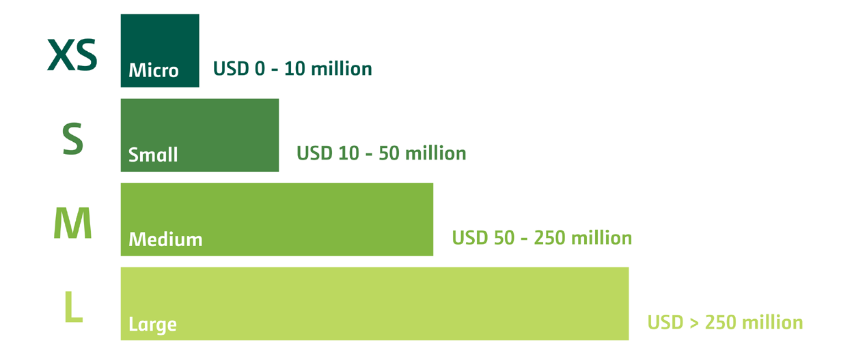
Размер проекта/деятельности в рамках программы
Общая стоимость проекта*
* На момент подачи заявки, независимо от доли ЗКФ и других источников, для индивидуального проекта или отдельной деятельности в рамках программы

Slide 13
Фидуциарные функции
 | Фидуциарные стандарты
Фидуциарные функции | Базовые стандарты | Специальные стандарты для управления проектами* | Специальные стандарты для присуждения грантов и/или механизмов распределения средств | Специальные стандарты для кредитования и/или комбинирования
Усиление институциональных и регуляторных систем | ✓
Осуществление проектов, где организация сама выполняет проект | ✓ | ✓
Осуществление проектов, где другая организация выполняет проект | ✓ | ✓
Присуждение грантов | ✓ | ✓ | ✓
Управление кредитными линиями, используя средства ЗКФ | ✓ |  |  | ✓
Кредитование | ✓ | ✓ |  | ✓
Комбинирование средств ЗКФ с другими источниками финансирования | ✓ | ✓ |  | ✓
Использование средств ЗКФ для гарантий | ✓ |  |  | ✓
Использование средств ЗКФ для инвестиций в капитал | ✓ |  |  | ✓
Entities will be required to be ac undertake the relevant fiduciary
credited functions
against certain fi
duciary standards in o
rder to
*Оценка по этому стандарты учитывает, организация осуществляет надзор за реализацией проекта или сама выполняет проект

Slide 14
Категории социального и экологического риска
Уровень риска | Заявки на финансирование | Посредничество*
Высокий | Категория A Деятельность со значительными рисками и разнообразными необратимыми последствиями. | Посредничество 1 (I-1) Когда портфель посредника подвергается или подвергнется финансовому воздействию деятельности со значительными рисками
Средний | Категория B Деятельность с умеренными рисками и ограниченными обратимыми и предотвратимыми последствиями. | Посредничество 2 (I-2) Когда портфель посредника подвергается или подвергнется финансовому воздействию деятельности с умеренными рисками или когда число проектов со значительными рисками мало.
Низкий | Категория C Деятельность с минимальными или нулевыми рисками и последствиями. | Посредничество 3 (I-3) Когда портфель посредника подвергается или подвергнется финансовому воздействию деятельности с минимальными или нулевыми рисками.
* Деятельность, включающая инвестиции через финансовое посредничество или через механизм доставки путем финансового посредничества.

Slide 15
Ускоренная аккредитация
Ускоренную аккредитацию могут пройти организации ранее аккредитованные:
Global Environment Facility (GEF)
Adaptation Fund (AF)
Directorate-General for Development and Cooperation – EuropeAid of the European Commission (DG DEVCO)
Признавая, что указанные фонды имеют схожие требования к аккредитации, ускоренная аккредитация в ЗКФ фокусируется на требованиях, которые не выдвигаются в указанных фондах.
Во время ускоренной аккредитации обращается внимание на то, как организация отвечает на дополнительные требования ЗКФ.

Slide 16
Какая поддержка существует по аккредитации?
Потенциальные организации прямого доступа могут получить поддержку с целью подготовки к аккредитации в ЗКФ.
Поддержка доступна для:
Ускоренной аккредитации
Информирования об аккредитации и требованиях
Анализа недостатков организации (в части аккредитации)
Разработки индивидуального плана работ по устранению выявленных недостатков организации
39

Slide 17
Плата за рассмотрение заявки*
Категория | Стоимость проекта, независимо от доли ЗКФ | Плата за Базовые фидуциарные стандарты, СЭТ и гендерные требования | Плата за Специальные фидуциарные стандарты^{a, b} | Другие платежи
Микро | Менее 10 млн USD | Суб-национальные и нац. орг-ции в развив. странах, включая наименее развитые страны и малые остров. гос-ва: бесплатно Все другие организации: USD 1,000 | USD 500 каждое | Другие платежи могут быть взысканы если заявка рассматривается более чем два раза. Размер устанавливается индивидуально в каждом случае.
Малые | 10-50 млн USD | Наименее развитые страны и малые остров. гос-ва: бесплатно Суб-национальные и нац. орг-ции в развив. странах, кроме наименее развитых стран и малых остров. гос-в: USD 3,000 Другие: USD 5,000 | USD 1,000 каждое
Средние | 50-250 млн USD | USD 10,000 | USD 3,000 каждое
Крупные | Более 250 млн USD | USD 25,000 | USD 7,000 каждое
* Refer to the GCF’s Policy on Fees for Accreditation.
ª Specialized Fiduciary Standards refer to: 1) project management; 2) grant award and/or allocation mechanisms; and 3) on-lending and/or blending (for loans, equity and/or guarantees).
^{b} For example an entity seeking accreditation for large activities; basic fiduciary standards, ESS and gender (USD 25,000); and all 3 specialized fiduciary standards
(USD7,000 each: USD 7,000 x 3 = USD 21,000) will be required to pay a total of USD$ 46,000 (USD 25,000 + USD 21,000) in accreditation fees to the GCF.
42

